Slide 1
Давно стихами говорит Нева.

Slide 2
Страницей Гоголя ложится Невский.

Slide 3
Весь Летний сад – Онегина глава.

Slide 4
О Блоке вспоминают Острова,

Slide 5
А по Разъезжей бродит Достоевский.

Slide 6
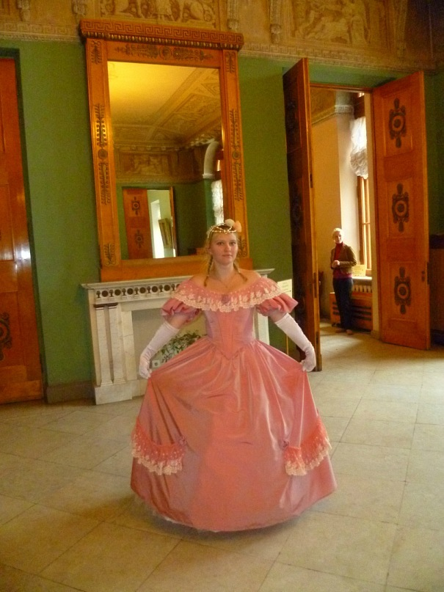
А там еще живет петровский век

Slide 7
В углу между Фонтанкой и Невою…

Slide 8
Все то, чего коснется человек, Озарено его душой живою. С. Маршак

